Slide 1
Testing Process
Retrospective & Planning
Feature Complete
Sprint #1
Sprint #2
Sprint #3
Sprint #4
Sprint #5
Development
Development
Development
Development
Submit to CAB
SIT Testing
SIT Testing
SIT Testing
SIT Testing
Regression
UAT support
Official
Release
demo
demo
demo
demo
UAT Testing
Critical Bug fix
Sprint #1
Critical Bug fix
Sprint #2
Critical Bug fix
Sprint #3
Critical Bug fix
Sprint #4
Critical Bug fix
Sprint #5
Bug fix
Sprint #1
Bug fix
Sprint #2
Bug fix
Sprint #3
Code Freeze
RD
QA
PO
User
Output
SIT Report
NFT Report (optional)
UAT Report

Slide 2
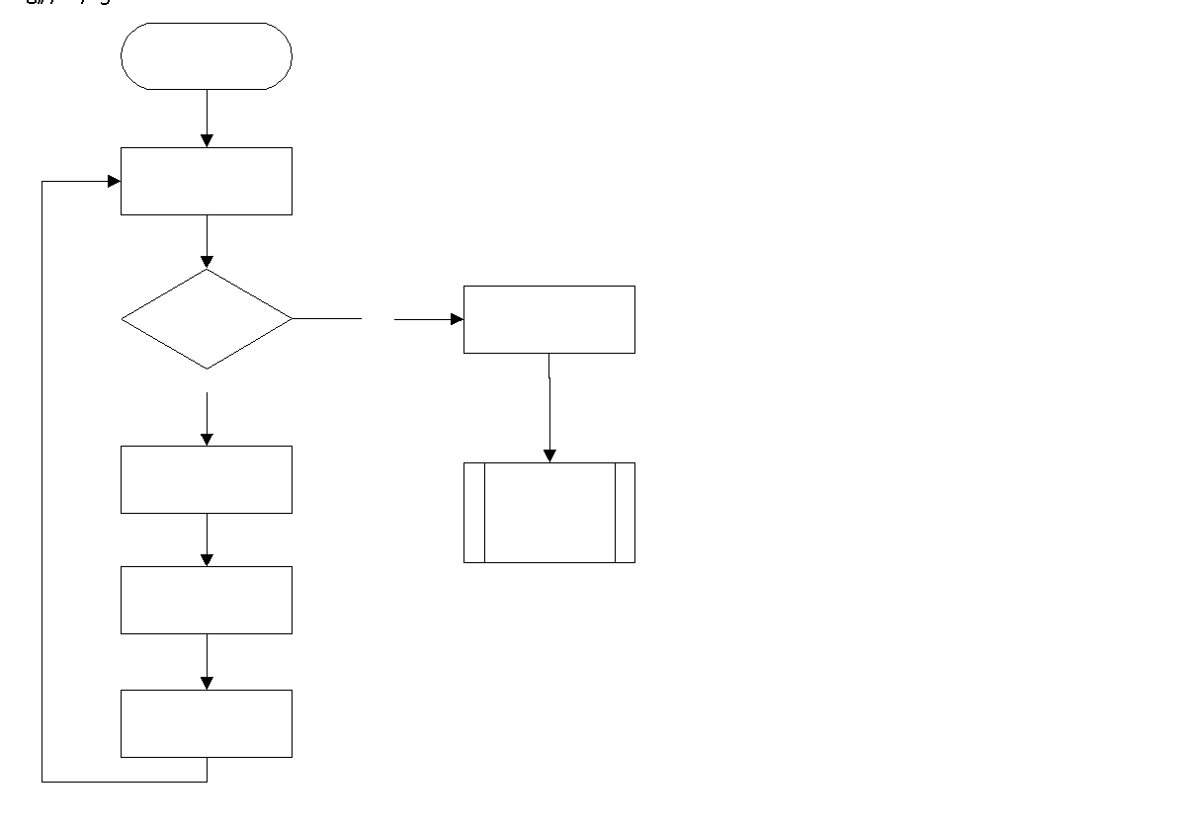
Workflow – DEV stage
Daily Check is a automatic build check which ensures existing modules are not impacted by new committed code.
For example,
Unit test, Major function validation, DB integration
Usually executed on CI environment.

Slide 3
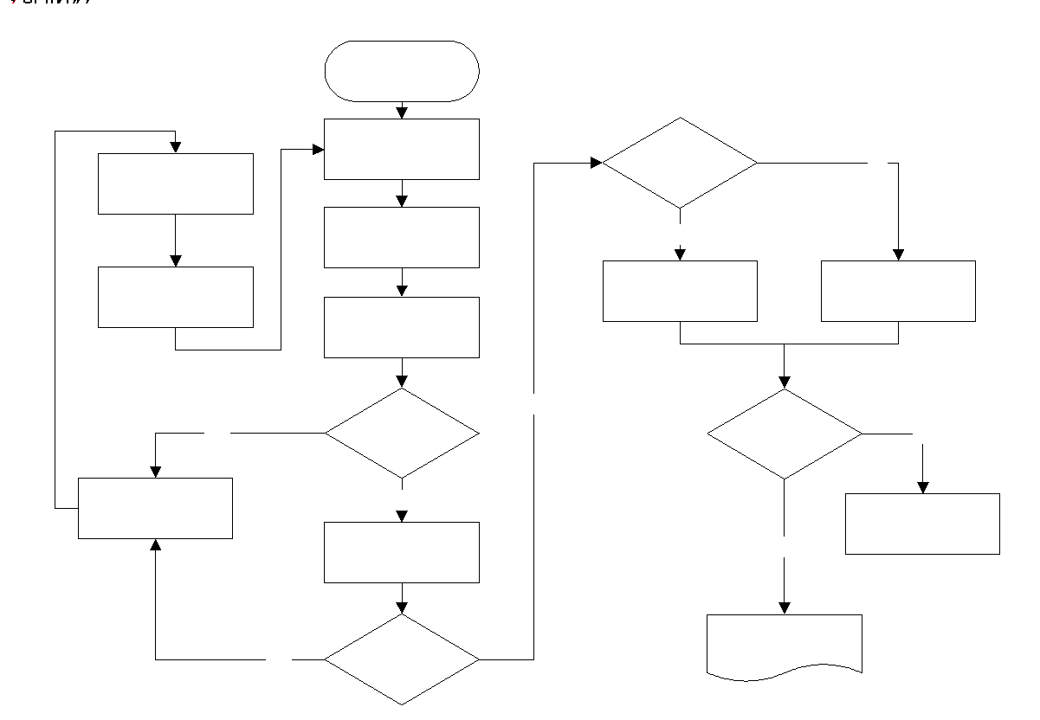
Workflow – SIT stage
Build Acceptance Test = Smoke + Sanity
Scope:
Smoke: Core functions which can be automatized and Usually executed on CD environment.
Sanity: new features & bug fixes
System Test
Scope:
Functional Test
Non-Functional Test (Performance, Security, Compatibility…etc.)

Slide 4
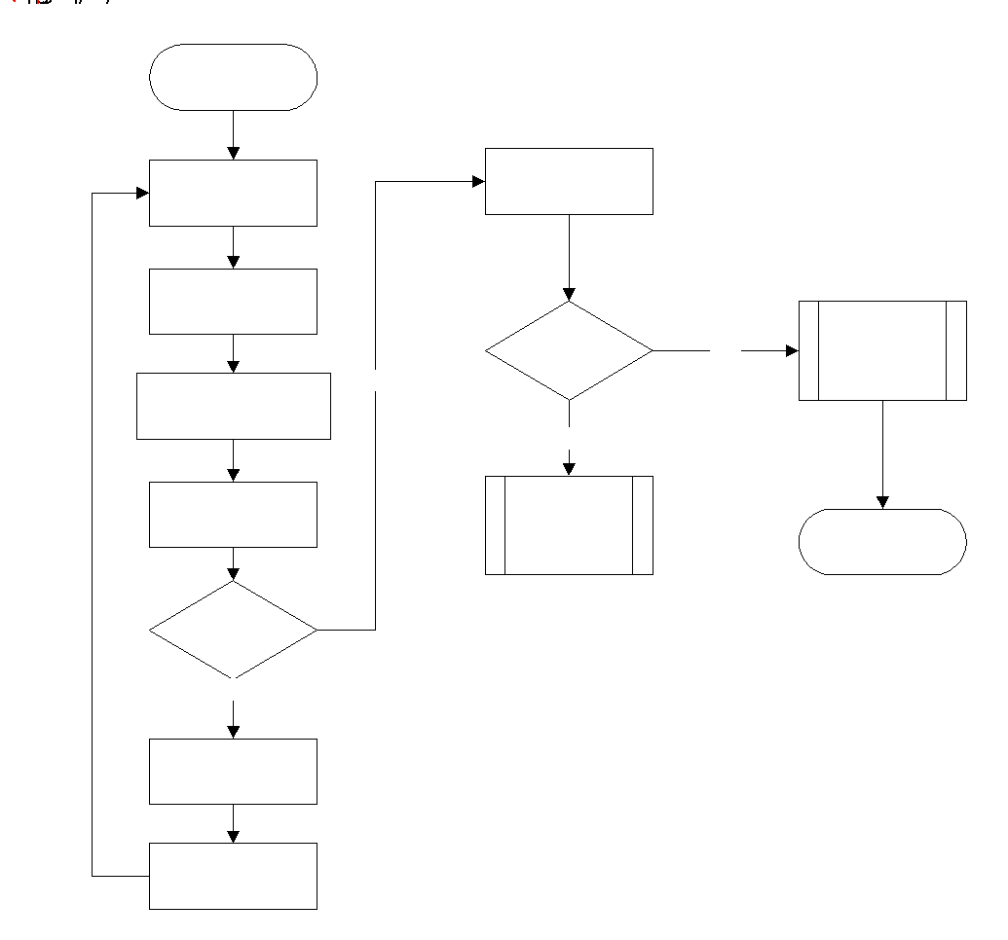
Workflow – UAT stage

Slide 5
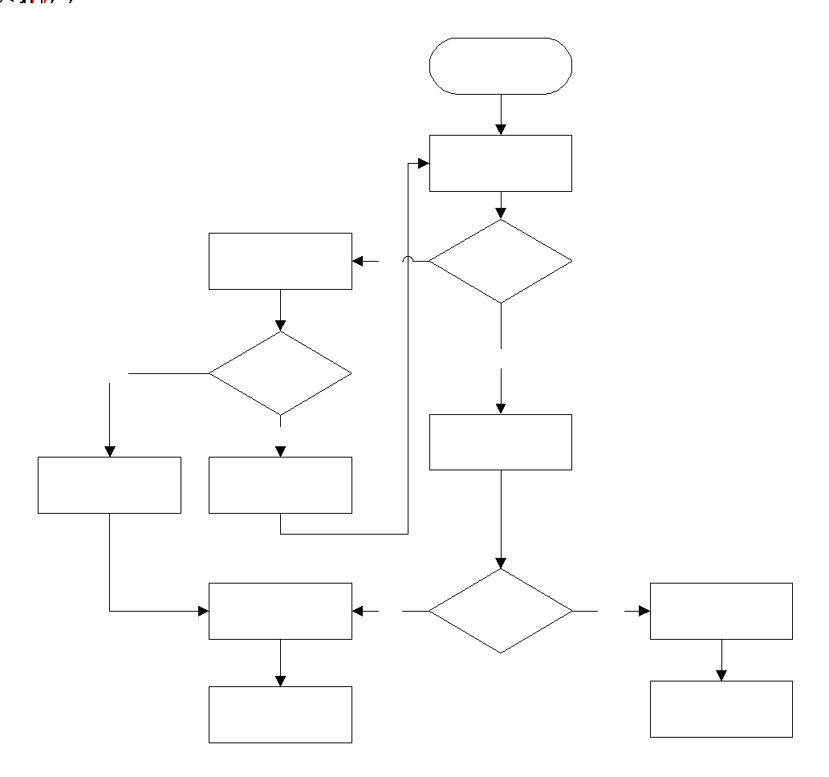
Workflow – BAT
Smoke Test is a automatic build check which ensures the core functions are not impacted by new committed codes.
Sanity Test is a manual build check which ensures the new feature and bug fixes are checked-in this build .

Slide 6
Stages definition & ENV Roles
負責: 為此項工作的負責人，負責協調人力與統整工作進度，確認工作如期完成。
審查: 為此項工作進行審視查閱人員，確認工作產出完整、正確並符合需求。
執行: 為此項工作之執行人員。
支援: 為此項工作之協助人員。
DEV 開發環境 | 專案經理 | 測試組組長 | 測試組人員 | 開發組組長 | 開發組人員 | 主機管理人員 | 資管人員
測試環境維護 |  |  |  | 負責/審查 | 執行
測試版本決定 |  |  |  | 負責/審查 | 執行
版本部署執行 |  |  |  | 負責/審查 | 執行
DB部署執行 |  |  |  | 負責/審查 | 執行
SIT 測試環境 | 專案經理 | 測試組組長 | 測試組人員 | 開發組組長 | 開發組人員 | 主機管理人員 | 資管人員
測試環境維護 |  |  |  | 負責/審查 | 執行
測試版本決定 |  |  |  | 負責/審查 | 執行
版本部署執行 - 手動 |  | 負責/審查 | 執行 |  | 支援
版本部署執行 - 自動 |  | 負責/審查 | 執行 |  | 支援
DB部署執行 |  | 負責/審查 | 執行 |  | 支援
UAT 測試環境 | 專案經理 | 測試組組長 | 測試組人員 | 開發組組長 | 開發組人員 | 主機管理人員 | 資管人員
測試環境維護 | 負責 | 審查 | 執行 |  | 支援
測試版本決定 | 負責 | 審查 | 執行 |  | 支援
版本部署執行 - 手動 | 負責 | 審查 |  |  | 支援 |  | 執行
版本部署執行 - 自動 | 負責 | 審查 | 執行 |  | 支援
DB部署執行 | 負責 | 審查 |  |  | 支援 |  | 執行

